Slide 1
PROGRAMACIÓN EN AMBIENTE WEB II
Universidad Técnica Nacional
Por: Efrén Jiménez Delgado
2016

Slide 2
Agenda
Ajax en MVC
Tarea

Slide 3
¿Qué es Ajax?
AJAX (JavaScript Asíncrono y XML) es un término nuevo para describir dos capacidades de los navegadores que han estado presentes por años, pero que habían sido ignoradas por muchos desarrolladores Web, hasta hace poco que surgieron aplicaciones como Gmail, Google suggest y Google Maps.

Slide 4
Caracteristicas
Las dos capacidades en cuestión son:
La posibilidad de hacer peticiones al servidor sin tener que volver a cargar la página.
La posibilidad de analizar y trabajar con documentos XML y Json.

Slide 5
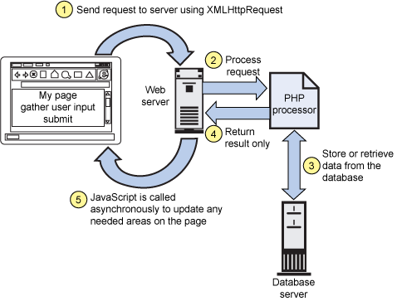
Como funciona

Slide 6
Componentes MVC.NET
ActionLink
Ajax.BeginForm
Jquery
Partialview

Slide 7
Tarea
Realizar un proyecto web mvc que genere todo un CRUD de una entidad por medio de Ajax.
Envié un correo a la dirección, ejimenez@utn.ac.cr con el link en git con el proyecto generado.

Slide 8
Bibliografía
https://msdn.microsoft.com/es-es/library/dd381533(v=vs.100).aspx
https://developer.mozilla.org/es/docs/AJAX/Primeros_Pasos

